Slide 1
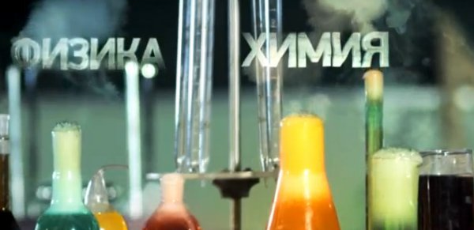
Бінарний урок (Хімія-Фізика)
Тема: Електроліз.
Закони та використання
Як без вітру не родить жито, Як без вітру вода не шумить, Так не можна без фізики й хімії жити І не можна нічого творить.

Slide 2
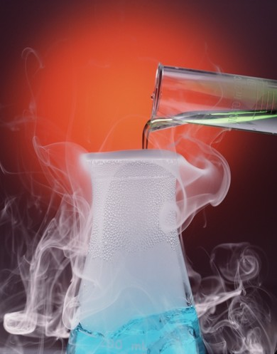
Окисно-відновні реакції
Реакції, що протікають
зі зміною ступеня окиснення
атомів, що входять до
складу реагуючих речовин,
називаються окисно-
відновними.
Якщо в ході хімічної реакції ступінь
окиснення атома підвищується, то говорять,
що він окиснюється. Якщо ж ступінь
окиснення знижується, то говорять, що він
відновлюється.

Slide 3
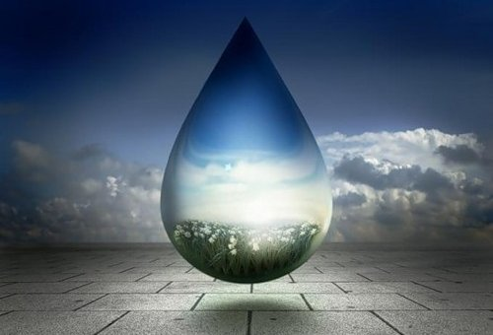
Електроліз – це окисно-відновний процес, що відбувається на електродах при проходженні електролітичного струму через розплав або розчин електроліту.

Slide 4
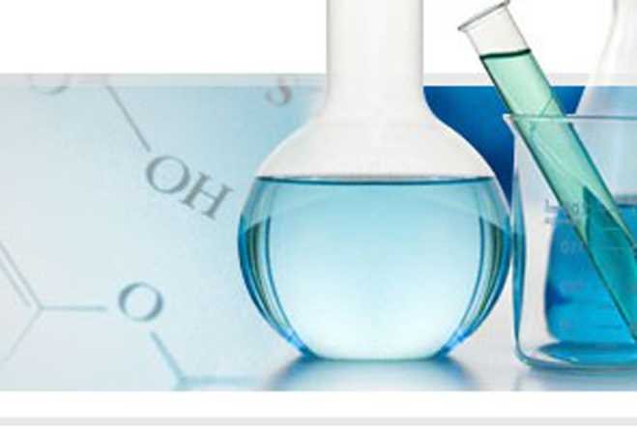
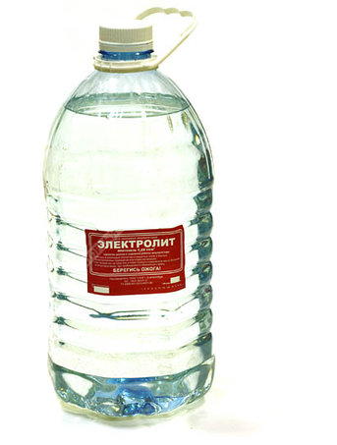
Електроліт
Електроліт –
речовина, розплав
або розчин , котрий
проводить
електричний струм
в наслідок
дисоціації на йони,
однак сама
речовина
електричний струм
не проводить.

Slide 5
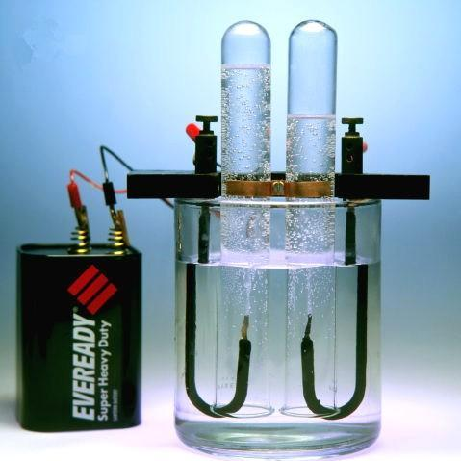
Електролітична дисоціація
Електролітична дисоціація — явище
розпаду нейтральних молекул на іони,
що відбувається в електролітах.

Slide 6
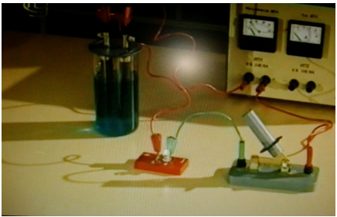
Катод | Анод
негативно заряджений електрод | позитивно заряджений електрод
Катіони (позитивні йони) рухаються до катоду | Аніони (негативні йони) рухаються до аноду
На катоді відбувається процес відновлення | На аноді відбувається процес окиснення
Катод та анод

Slide 7
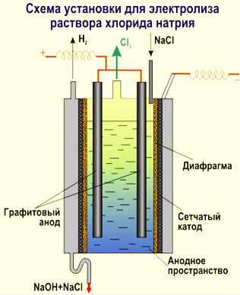
Складемо схему електроліза розплаву натрій хлорида:
NaCl:
K: 2H₂O + 2e = H₂ + 2OH⁻
A: 2CL⁻ - 2e = Cl₂
2NaCl + 2H₂O = H₂ + Cl₂ + 2NaOH

Slide 8
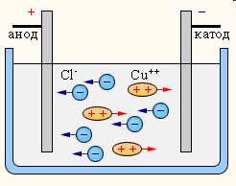
Розглянемо процеси, що відбуваються при електролізі розплавів солей:
На катоді відбувається процес відновлення
катіонів Купруму. На аноді проходить
процес окиснення аніонів Хлору. Таким
чином, під дією електричного струму
відбувається окисно-відновна реакція.

Slide 9
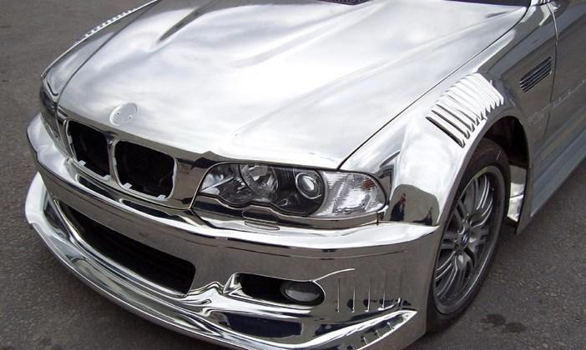
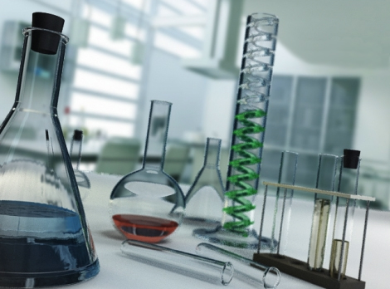
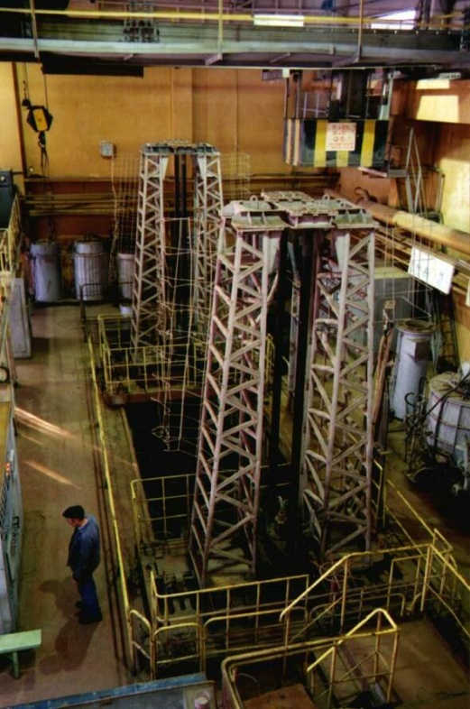
Використання електролізу в промисловості
Нанесення захисного покриття на вироби з металів;
Гальванопластика (отримання точних копій різних предметів);
Добування металів (лужних, лужно-земельних, алюмінію та ін.);
Очистка металів від домішок;
Для добування лугів, оксигеновмісних кислот, галогенів.

Slide 10
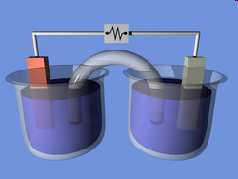
Електроліз
Електроліз – розклад речовин (води, розчинів кислот, лугів, розчинених або розплавлених солей тощо) постійним електричним струмом.
Електроліз полягає в електрохімічних процесах окиснення та відновлення
на електродах.

